Slide 1

Microsoft Teams User Group # 37
Hidden Champions - Microsoft Lists und Apps in Teams
https://www.teams-ug.eu
@TeamsUG_DE

Slide 2










Die Teams UG stellt sich vor
Thomas Poett Group Manager, Modern Workplace Architecture
www.uclabs.blog
@Thomaspoett
Martin Rövekamp
Modern Workplace Consultant LinkedIn Link
Adrian Ritter
Cloud Architect
@adrianritter
https://cloudkumpel.de
Thorsten Pickhan
Microsoft UC Consultant
@tpickhan
https://office365.thorpick.de
Michael Plettner
Co-Founder & CEO
@plemich
https://talkm365.net
@talkm365

Slide 3
Zeit | Agenda
18:10 | Doors-open und warm-up
18:10 | Welcome
18:15 | What‘s New Microsoft 365
18:35 | Microsoft Lists - mehr als nur Tabellen (Adrian Ritter)
19:15 | Pause
19:30 | Nützliche Apps in Teams: Approval, Polls und mehr für eine bessere Zusammenarbeit (Martin Rövekamp)
20:10 | Ende der Agenda, Beisammensein und Netzwerken rund um Microsoft Teams und angeschlossene Themenbereiche.

Slide 4
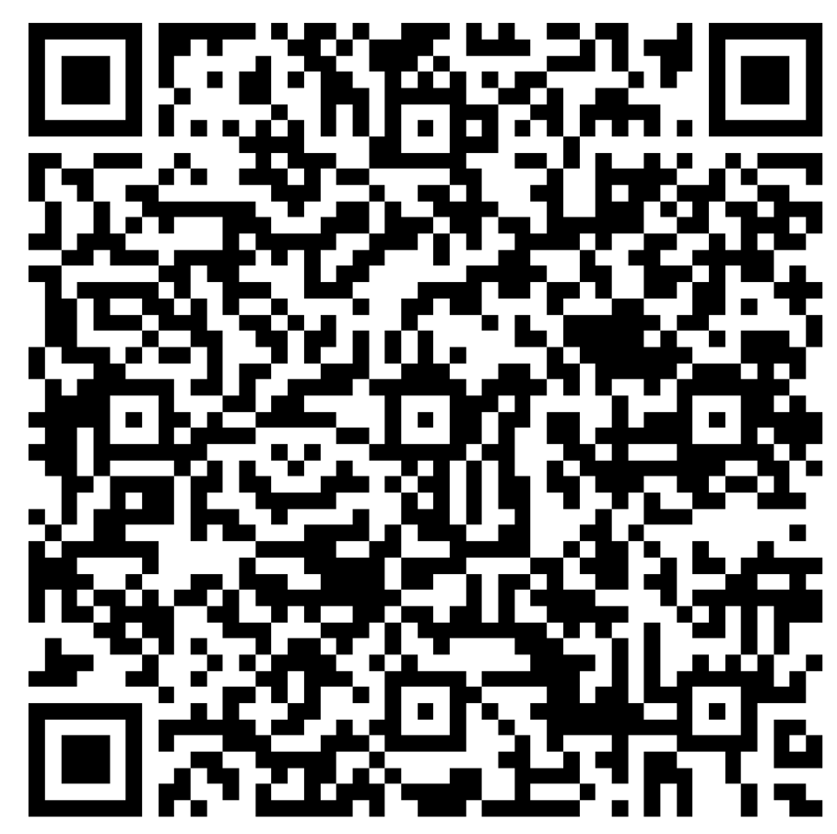
Microsoft Lists - mehr als nur Tabellen
Adrian Ritter | 28.08.2024
Feedback:

Slide 5






GTD Tools / Project Management in Teams
Microsoft ToDo
Microsoft Planner
Microsoft Planner Premium
Microsoft Project (Online)
3rd Party Tools

Slide 6
Microsoft Planner
Personal Planner
Sharing M365 Gruppen-Basiert:
Nicht in Privaten Kanälen
Nicht in geteilten Kanälen
Limitierungen:
2400 aktive Aufgaben
200 Pläne
200 Buckets
…
Backup ist „kompliziert“
Vorteile:
Work Load Übersicht out of the Box
ToDo Integration
Teams Integration über App
Basic Templates
Premium:
Timeline (Gantt) View
Project Goals
Sprint & Backlog
Aufgaben Abhängigkeiten
Customizing
Quelle: https://learn.microsoft.com/en-us/office365/planner/planner-limits

Slide 7
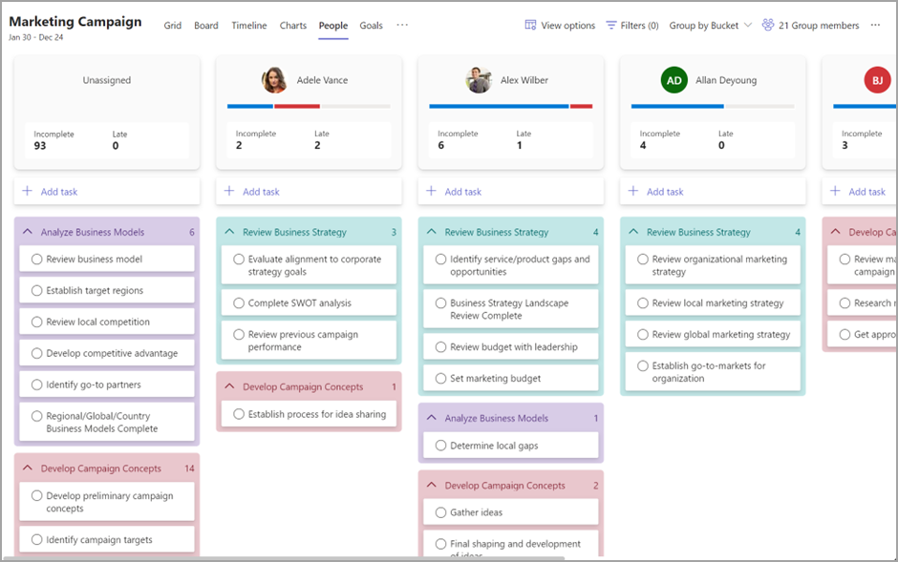
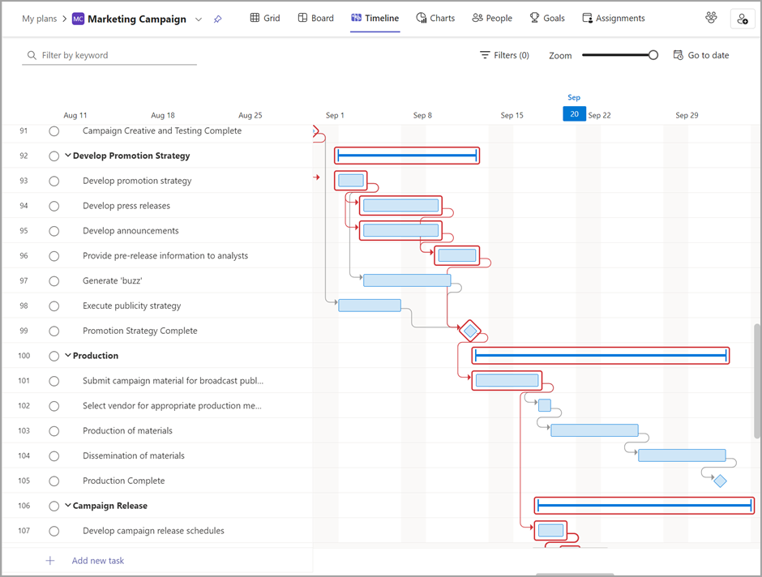
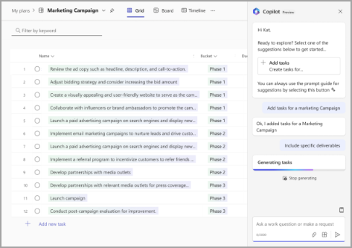
Microsoft Planer - Premium
Goals
People view
Sprints
Copilot
Task conversations
Task history
Advanced dependencies
Timeline view
Critical path
Milestones
Custom calendar
Assignments view
Custom fields
Conditional coloring
Summary and sub tasks
Advanced capabilities with premium plans in Planner - Microsoft Support

Slide 8





Microsoft Planer - Integration
„Synchronisation“
„Premium Backend“
Synchronisation
Planer App
Persönliche Aufgaben

Slide 9
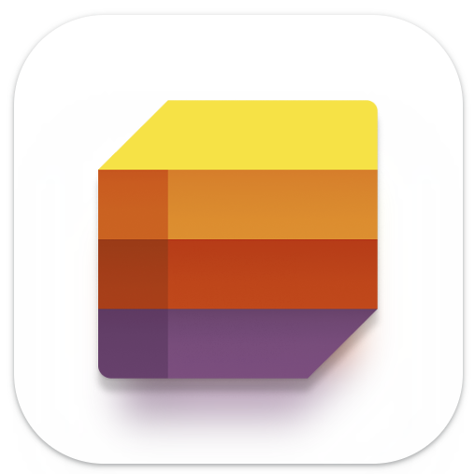


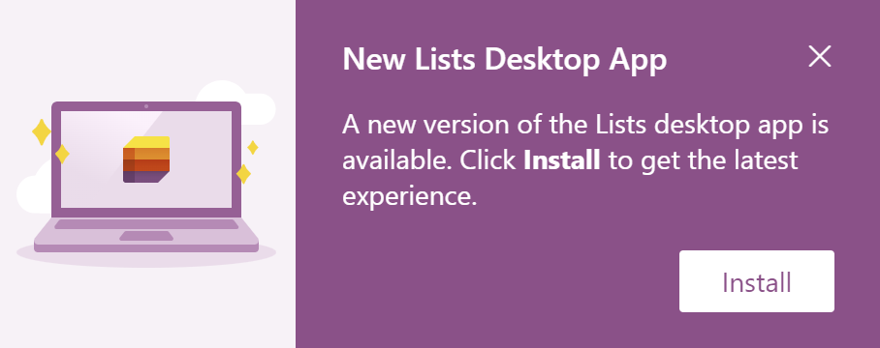
Microsoft Lists
Start from Scratch:
Custom Columns
Views
Templates:
Vermögensverwalter
Inhaltsplanung
Mitarbeiter-Onboarding
Ereignisablauf
Problemverfolgung
Recruitment Tracker
Reiseanfragen
Arbeitsfortschrittsverfolgung
Organizational Templates (PowerShell):
Get-SPOSiteScriptFromList
Add-SPOSiteScript
Add-SPOListDesign
Mobile Apps
iOS / iPadOS
Android
PWA mit Offline Sync (OneDrive Client)
Microsoft.SharePoint.exe

Slide 10

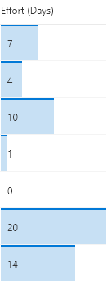
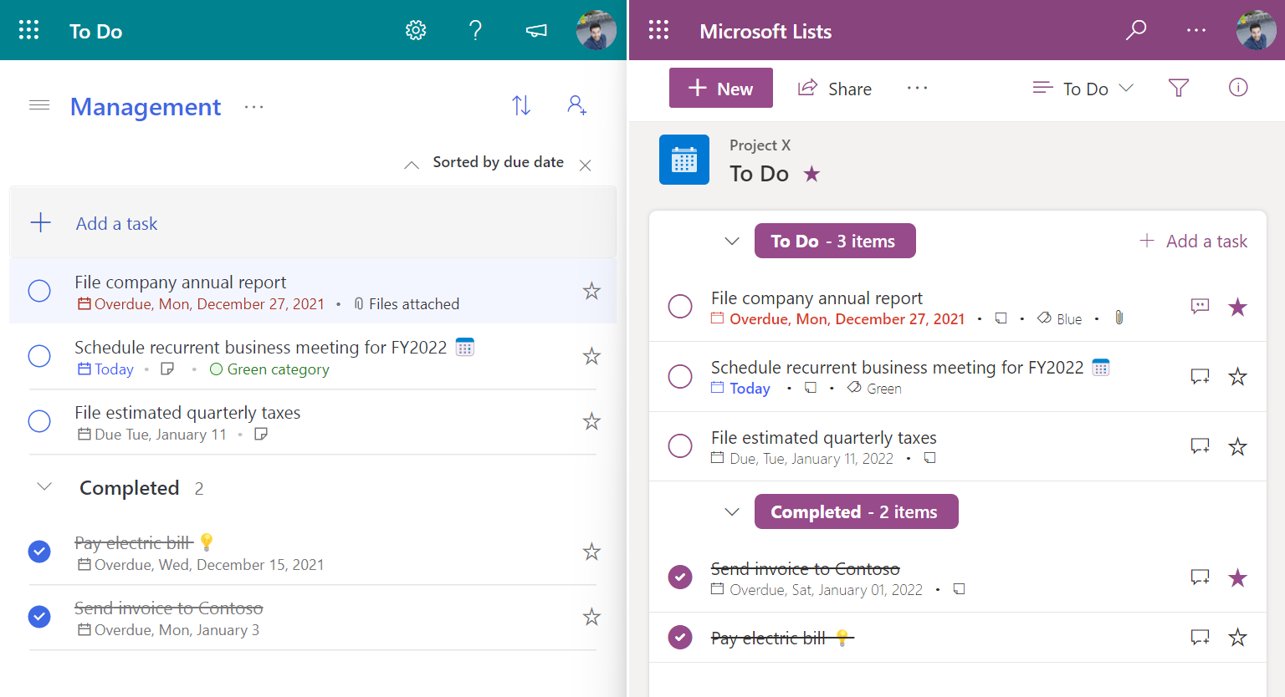
List Formatting
Spalten
Ansichten
Number Data Bar
To-Do Ansicht
Quelle: https://pnp.github.io/List-Formatting/

Slide 11
Vielen Dank für die Aufmerksamkeit!

